Slide 1
La composition colorée, une identité culturelle régionale:
Université de Carthage
Institut Supérieur des Beaux- Arts de Nabeul
La région de KAIROUAN comme corpus
Elaboré par: BOUDAYA Souha
Encadré par: Mme MESTIRI Saloua
Juin 2014

Slide 2
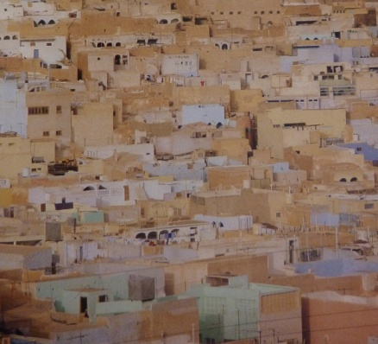
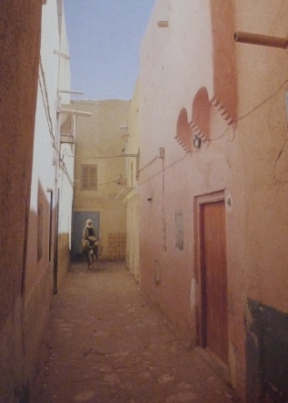
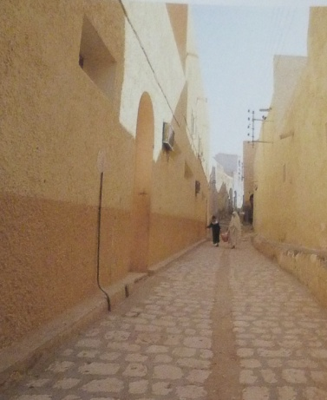
Composition colorée & l’identité chromatique:
La couleur est un moyen de communication par excellence.
Elle simplifie la lecture des espaces.
Elle nous informe sur les particularités chromatiques.
L’analyse des couleurs, donne lieu à une lecture inédite des richesses et des diversités chromatique mondiales.
1

Slide 3
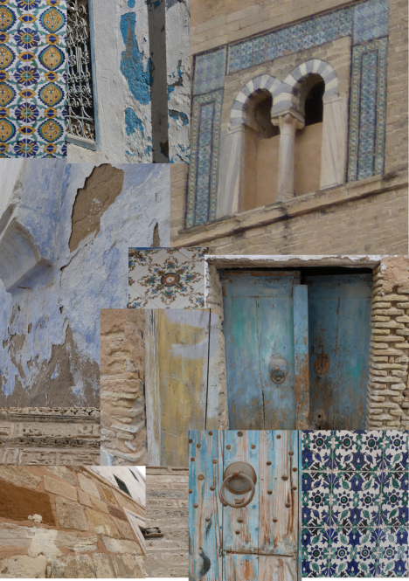
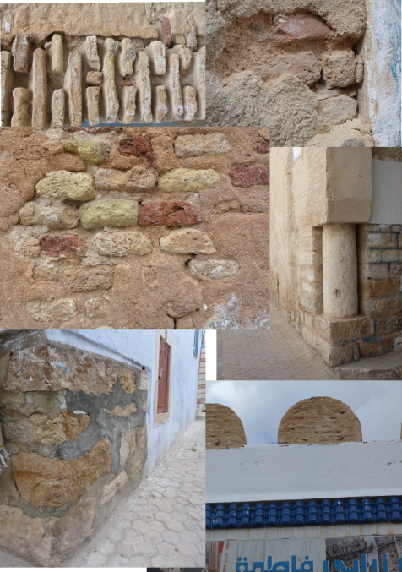
C'est en 1965 qu'est apparue l'élaboration de la méthode d'analyse accompagnée de planches de synthèses. Cette méthode d'analyse se fonde sur trois étapes essentielles.
1/ Analyse du site.
2/Synthèse visuelle.
a/ Palette générale .
b/ Palettes qualitatives.
c/ Palettes quantitatives.
3/ Reconstitution synthétique.
4/ Tableau de synthèse.
2

Slide 4
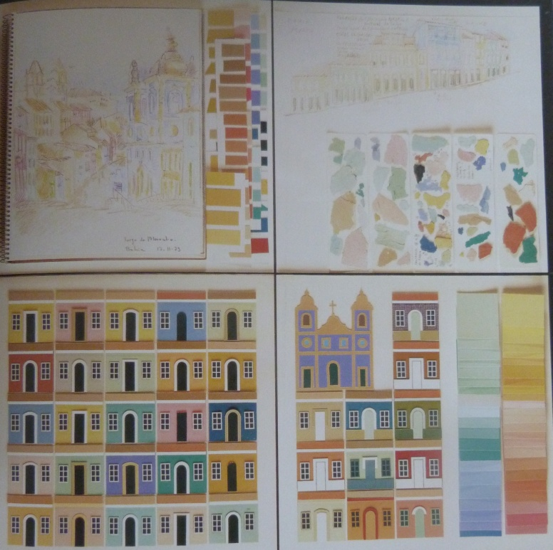
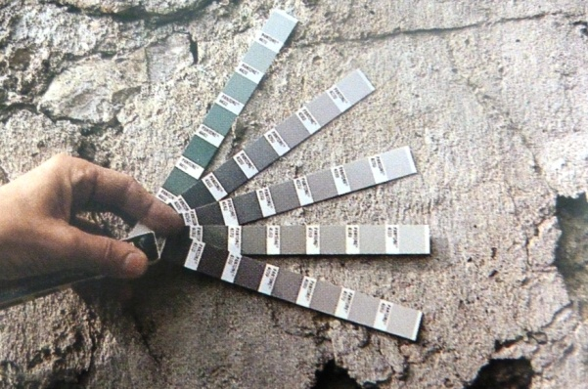
Entre géographie des couleurs et architecture chromatique:
1/ Méthode d’analyse de Jean Philippe LENCLOS:
C'est le cas des recherches menées par Jean- Philippe LENCLOS et son épouse Dominique LENCLOS, depuis 1965: la géographie de la couleur.
3

Slide 5
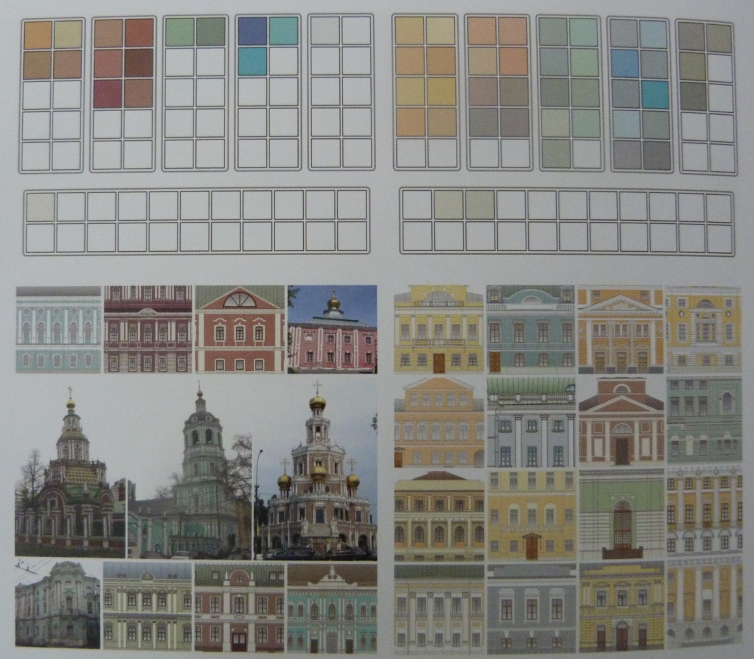
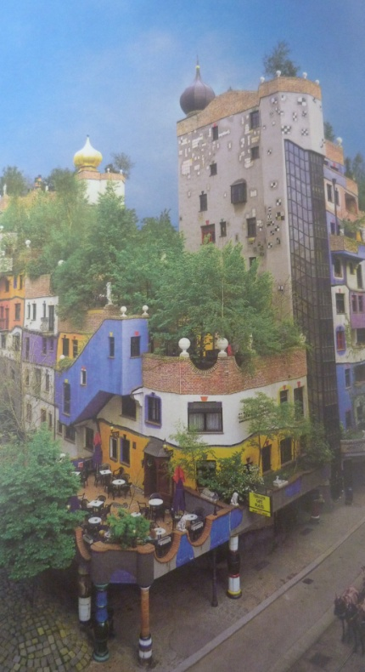
Entre géographie des couleurs et architecture chromatique:
2/ Méthode d’analyse de Larissa NOURY:
Moscou et les couleurs
Les synthèses chromatique pour la charte couleur
4

Slide 6
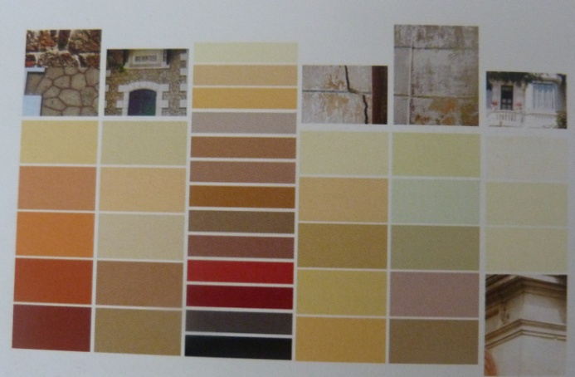
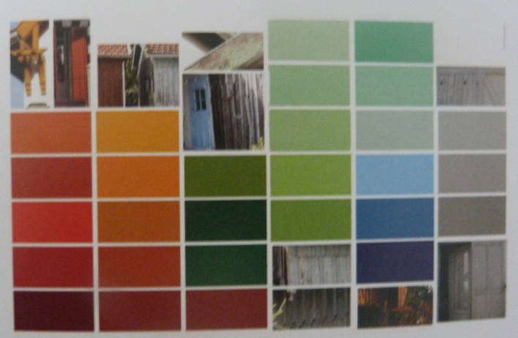
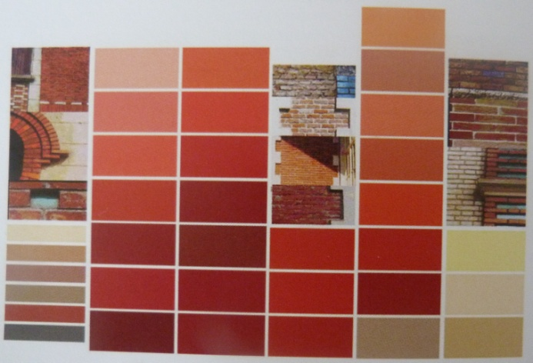
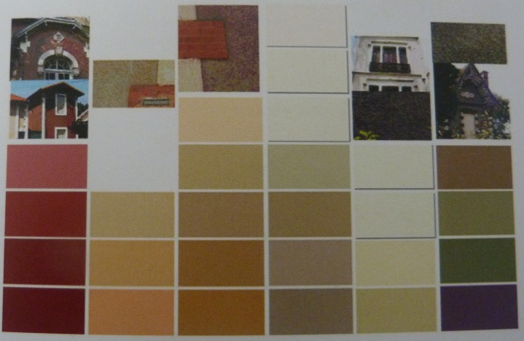
Entre géographie des couleurs et architecture chromatique:
3/ Méthode d’analyse de Marie- Pierre SERVANTIE:
Palette des pierres et des joints
Palette des menuiseries
Palette des briques
Palette des enduits
5

Slide 7
La Synthèse colorée et constat chromatique:
Statistique visuelle des couleurs les plus utilisées dans le site.
Analyse visuelle
Palette générale
Analyse Chromatique
Palette ponctuelle
Une identité régionale, impose un accord collectif, une vue d'ensemble qui réunit différentes composantes mais qui vise une même direction.
6

Slide 8
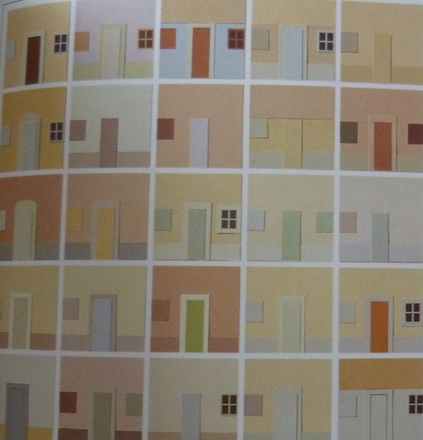
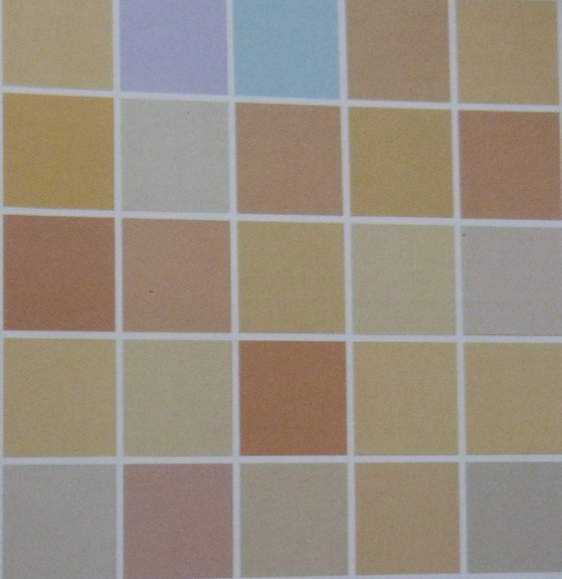
Quel message porte ces couleurs ?
Est-il un message codé universel ?
Est-il un identifiant unique propre à chaque ethnie, à chaque région, à chaque pays ?
Y a –t-il vraiment une identité en couleur propre à chacun de nous et qui nous différencie des autres ?
7

Slide 9
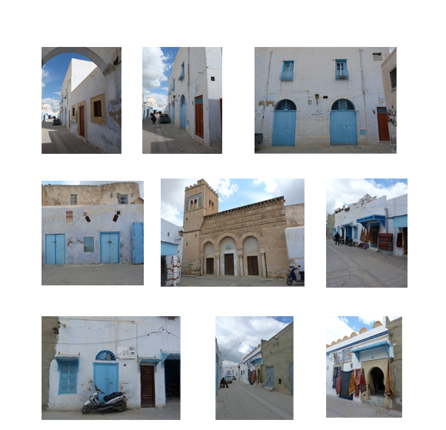
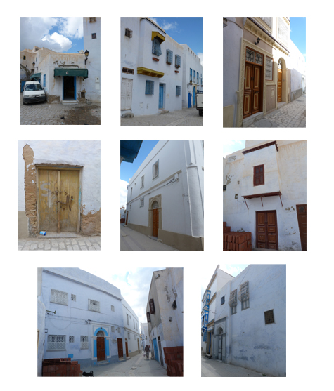
1.Une analyse Visuelle:
Nous avons essayé de faire une lecture du paysage dans une vision d'ensemble.
Observer
Remarquer
Choisir les échantillons
Trier les façades : des plus riches et composées aux plus simples
8

Slide 10
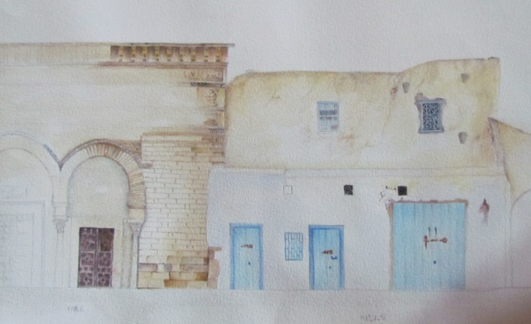
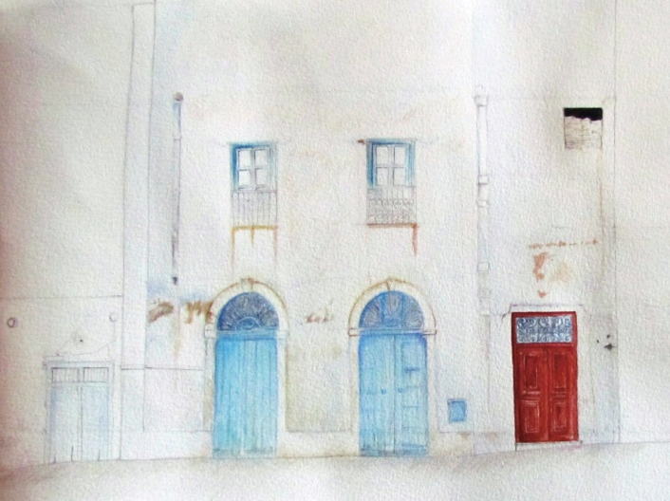
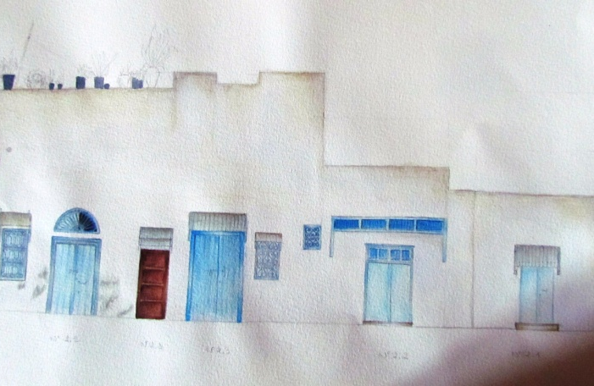
2. Prélèvement des données:
Etablir des relevés sur place, qui consiste à prélever des textures, des couleurs, des matériaux et surtout à faire des croquis à main levée des façades.
9

Slide 11
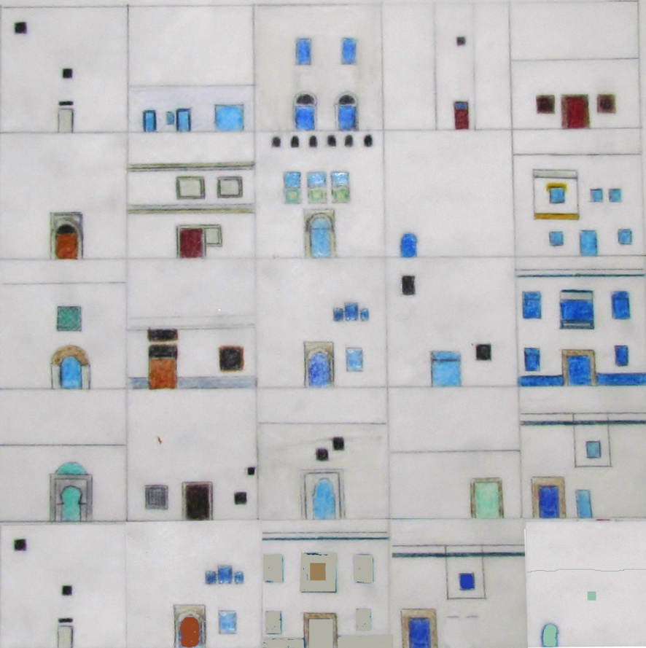
3. Analyse du site:
Une simplification des façades sous forme de composition colorée est imposée .
D’après ces vignettes nous pouvons mettre en place les palettes qualitatives et quantitatives.
Cette planche de synthèses d’analyse illustre les dominantes chromatiques des façades et de l’architecture.
10

Slide 12
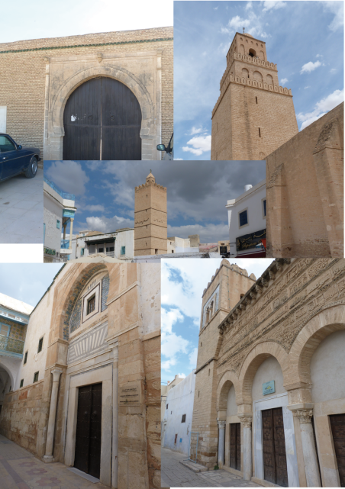
3. 1 Analyse qualitative:
Le dessin et la photographie sont des moyens de recueillir les données chromatiques.
Les prélèvements sont les témoins originaux des composants de la couleur.
La couleur de l’habitat: une révélation.
Affirmer une identité personnelle ou collective.
11

Slide 13
3.2. Palette des constats chromatiques: :
Elle représente les couleurs dominantes de l'environnement du site à étudier : la médina de Kairouan.
12

Slide 14
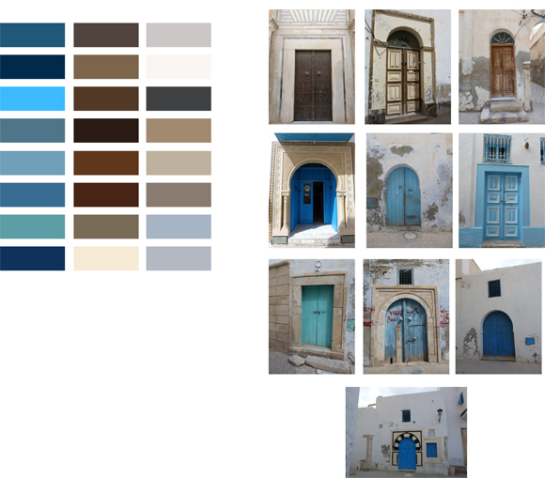
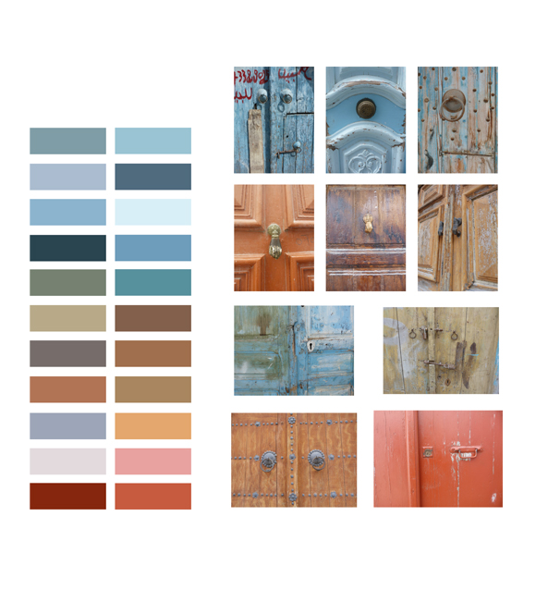
3.3. Palettes ponctuelles:
Elle correspond à chaque forme de détails: Murs, portes, fenêtres, matériaux, décorations…
Synthèse des couleurs des façades
Synthèse des portes
Synthèse des couleurs fenêtres
13

Slide 15
La palette générale de La Médina de Kairouan
14

Slide 16
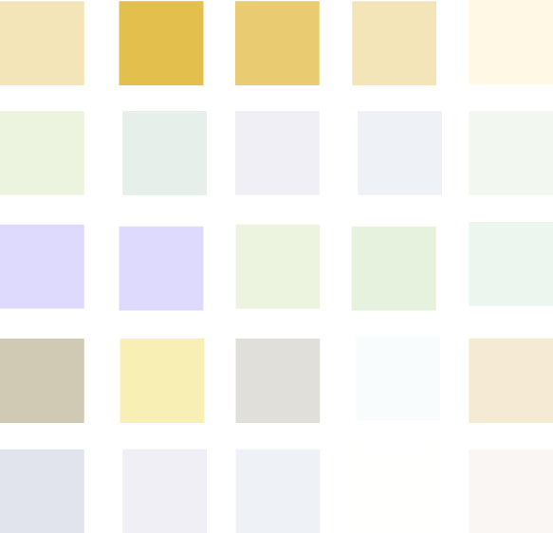
Les palettes des rapports quantitatifs :
Palette chromatique illustrant les couleurs des murs.
Palette chromatique illustrant les couleurs des ouvertures.
Palette chromatique illustrant les couleurs des faïences
15

Slide 17
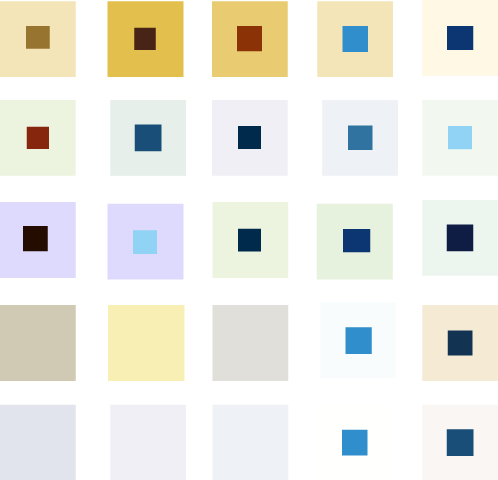
La palette Quantitative:
Cette planche illustre la ponctuation des bleus des éléments de détail, en contraste avec les surfaces ocres, blanches et bleutées.
16

Slide 18
La charte des couleurs du site: Médina de Kairouan
Palette chromatique générale qui illustre les couleurs des murs, des détails architecturaux et architectoniques.
17

Slide 19
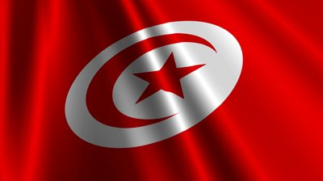
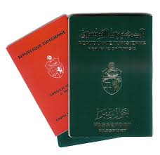
L’identité culturelle régionale:
Une identité collective
La couleur habite toute nos pièces d’identité. Elle est si présente qu’elle passe inaperçue.
L’identité nous définit.
Elle est temporaire et interchangeable.
18

Slide 20
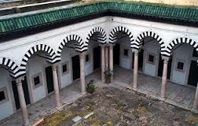
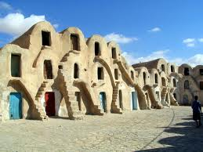
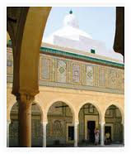
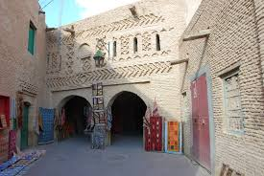
Une identité régionale: Art architectural
19

Slide 21
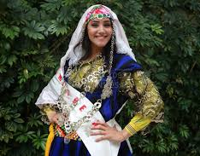
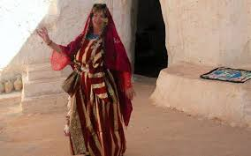
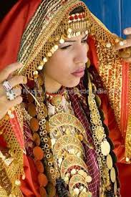
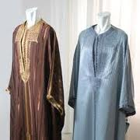
Une identité régionale: Art vestimentaire
20

Slide 22
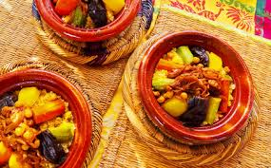
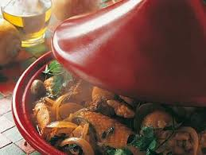
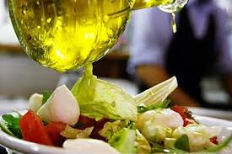
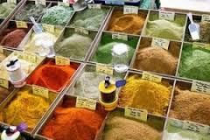
Une identité régionale: Art culinaire
21

Slide 23
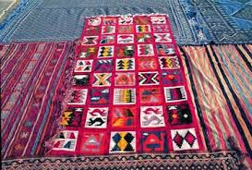
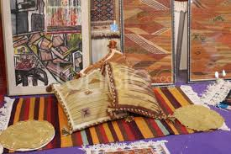
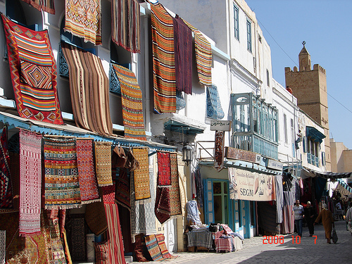
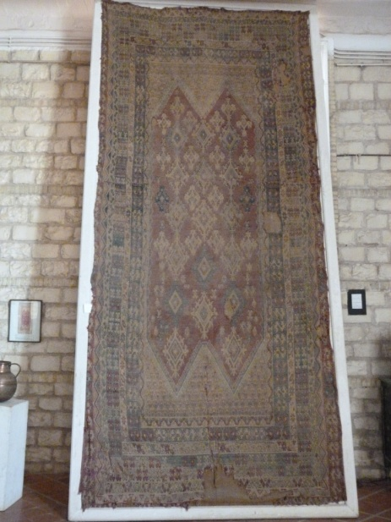
Une identité régionale: Art de la tapisserie
22

Slide 24
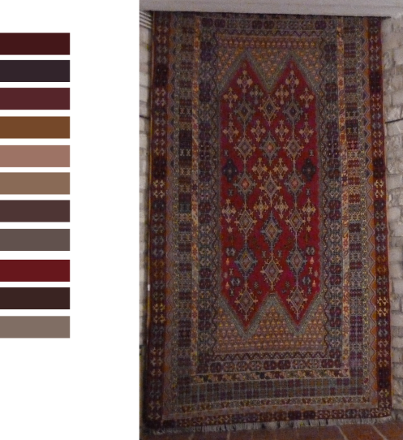
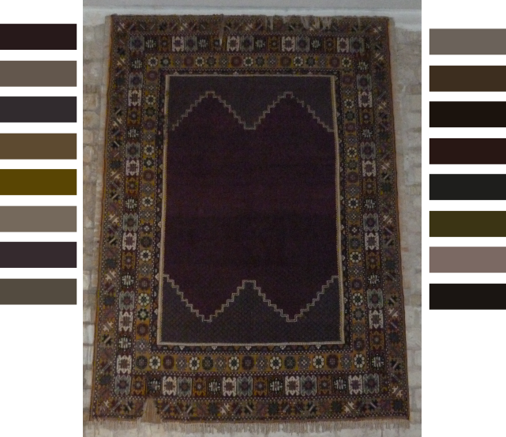
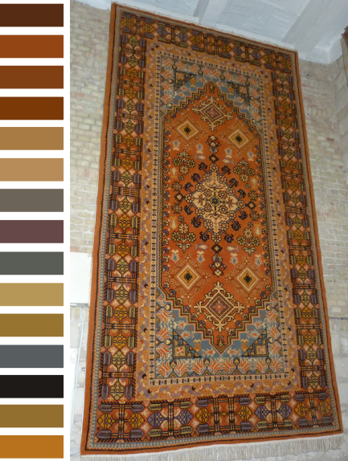
1. L’Art de la tapisserie et l’identité chromatique à Kairouan:
1.1 Analyse chromatique:
A chaque famille, ses propres formes, ses propre symboles et surtout ses propre teintes et couleurs.
La teinture de ces tapis se fait à bases de pigments naturelles, nous informant sur la classe sociale de chaque famille.
23

Slide 25
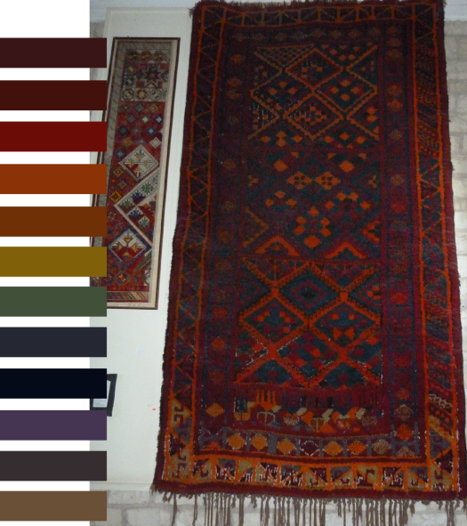
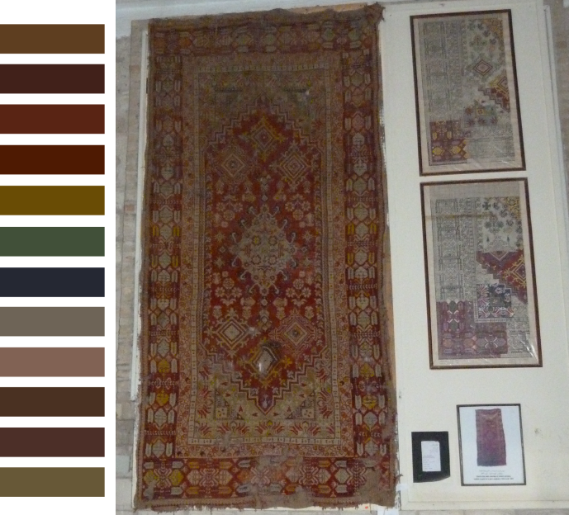
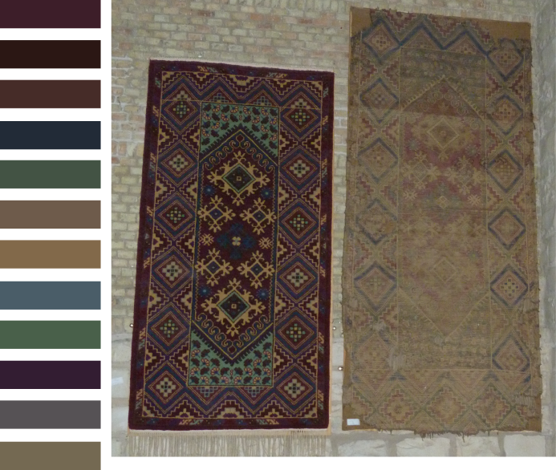
La tapisserie traditionnelle à Kairouan est une forme d’identité personnelle, qui est transmise de mère en fille depuis des générations et jusqu’à nos jours.
Dans cette transmission du savoir-faire et de la symbolique naît une identité culturelle qui caractérise cette région.
24

Slide 26
1.2 Palette de nuancier des tapisseries de Kairouan:
Issue de notre analyse chromatique des tapis, voici ci-dessus la palette générale représentant les couleurs existantes dans les tapis supports d’étude.
C’est l’ensemble des palettes ponctuelles qui donne cette richesse de nuancier.
25

Slide 27
1.3 Palette de nuancier de Kairouan:
Le commun à un groupe ou à une tribu, qu'il exprime une religion, une architecture, un art ou toute autre forme de communication, forme la communauté dans tous ces états.
Ce commun associe, culture, connaissance et savoir. L'identité culturelle prend donc tout son sens dans la recherche de la composition colorée.
26

Slide 28
2. L’Art plastique et l’identité chromatique à Kairouan:
2.1 Kairouan en couleur vu par Paul KLEE:
Une chose demeure certaine, comme le souligne Michel PASTOUREAU, « la couleur n'est pas une chose en soi, encore moins un phénomène relevant seulement de la vue. Elle est perçue, appréhendée par le biais de différents paramètres sensoriels».
27

Slide 29
1.2 Palettes ponctuelles de Klee pour Kairouan:
28

Slide 30
1.3 Palette de nuancier général de KLEE:
Ces quelques palettes ponctuelles relatives à chaque œuvre, fait ressortir une gamme de couleur, avec d'une part des couleurs vives et aiguës et d'autre part des couleurs sombres et ocres.
Ce qui nous permet donc de définir une palette chromatique illustrant les couleurs utilisées par KLEE, dont voici le résultat sous forme de nuancier de couleur.
29

Slide 31
1.3 Palette de nuancier de Kairouan entre art, et architecture:
30

Slide 32
1.4 Palette de nuancier de Kairouan entre Art, Architecture et Artisanat:
31

Slide 33
3. Conclusion
Kairouan et l’identité chromatique:
32

